Slide 1
Hệ Thống Tên Miền (DNS)
Trình bày: Bùi Trung Kiên

Slide 2
Nội dung chính
Khái Niệm Cơ Bản
Mô Hình Hệ Thống
1
2
Ưu, Nhược Điểm
Giải Pháp Khắc Phục
3
4

Slide 3
1
Khái Niệm Cơ Bản

Slide 4
DNS là gì?
Con người có thể dễ dàng ghi nhớ và hiểu các domain khi tra cứu. Tuy nhiên, máy tính hay laptop thì không thể hiểu được các dòng domain này mà nó chỉ có thể hiểu được địa chỉ IP tương ứng với domain đó. Vì vậy, Domain Name System (DNS) đóng vai trò biên dịch domain ra địa chỉ IP giúp cho máy tính có thể hiểu được.

Slide 5
Các Dạng Máy Chủ DNS
DNS recursor: là máy chủ DNS được ủy quyền thực hiện nhận các truy vấn từ máy khách.
DNS root: là máy chủ lưu trữ tất cả địa chỉ của các máy chủ TLD. Phản hồi địa chỉ máy chủ TLD thích hợp (VD: medium.com thì root server trả về địa chỉ TLD .com server).
DNS TLD: Lưu trữ địa chỉ của các máy chủ DNS Authoritative nameserver.
Authoritative nameserver: là máy chủ đáp ứng các yêu cầu truy vấn dữ liệu từ chính nó mà không cần tham chiếu tới nguồn khác.

Slide 6
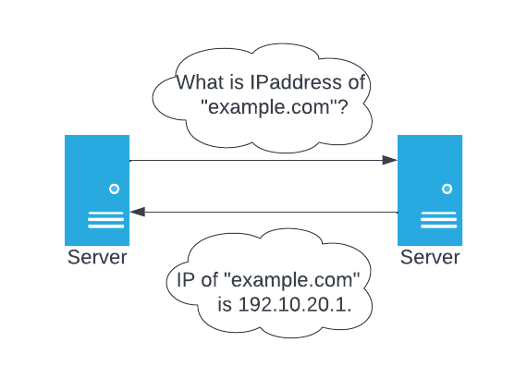
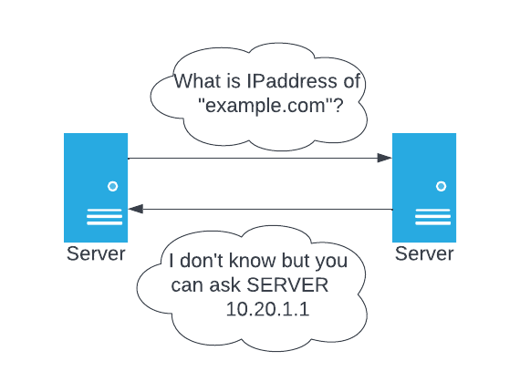
Các Phương Thức Truy Vấn
Recursive query
Iterative query

Slide 7
2
Mô hình truy vấn DNS

Slide 8
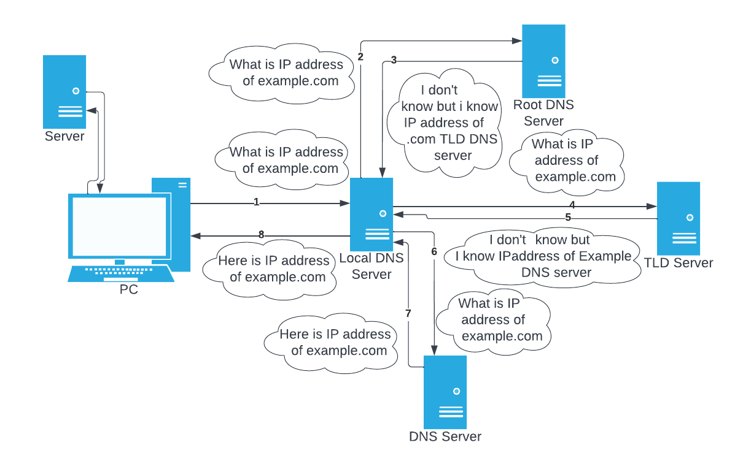
Hình 1: Mô hình truy vấn DNS

Slide 9
3
Ưu, Nhược Điểm

Slide 10
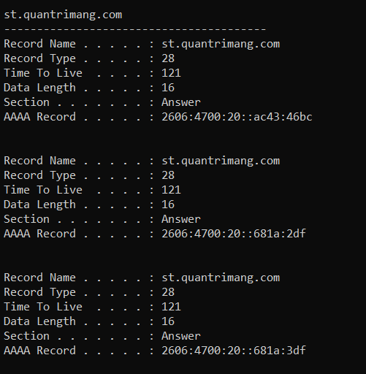
Ưu Điểm
Mô hình DNS recursive cho phép trao đổi thông tin giữa các DNS server.
Sử dụng bộ nhớ Cache lưu trữ thông tin cho những lần truy vấn sau đó.
Hình 2: Dữ Liệu Lưu Trong Cache

Slide 11
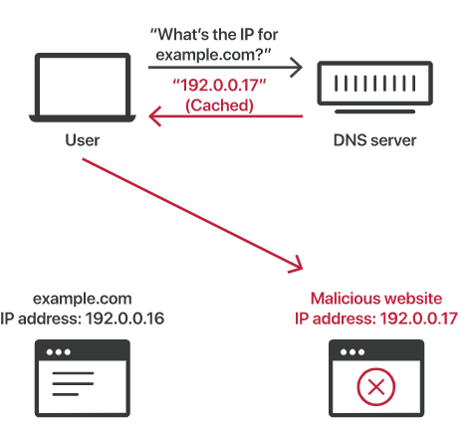
Nhược Điểm
Nhiễm độc bộ nhớ Cache:
Nhiễm độc bộ nhớ Cache được hiểu là việc bộ nhớ Cache của thiết bị mạng sẽ lưu giá trị không mong muốn.
Hình 3: Nhiễm Độc Cache

Slide 12
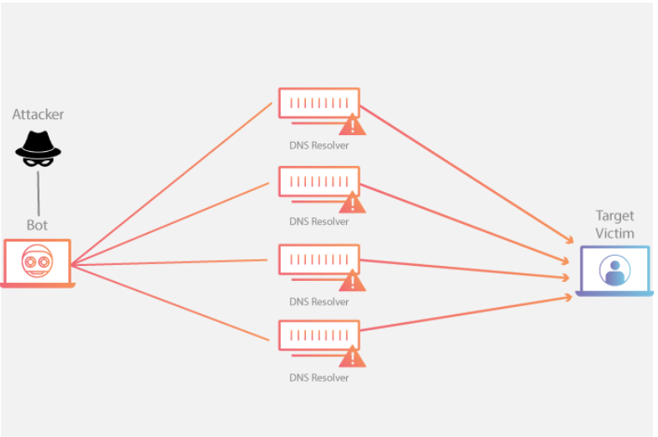
Nhược Điểm
Tấn công khuếch đại DNS:
Khi các máy chủ DNS cho phép đệ quy, tức là nó được thiết lập để nhận được phản hồi từ các máy chủ DNS khác. Đây chính là điều kiện để một cuộc tấn công DDoS khả thi.
Hình 4: Tấn công khuếch đại DNS

Slide 13
4
Giải Pháp

Slide 14
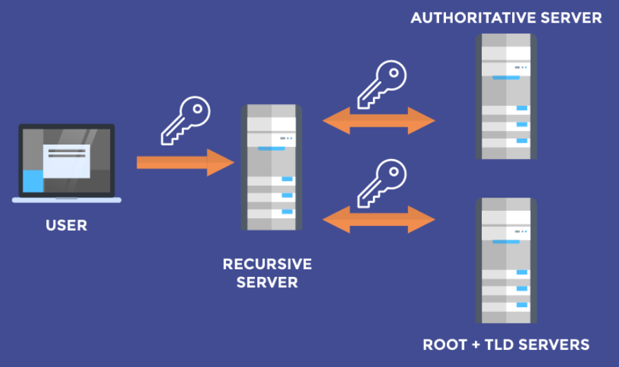
Nhiễm độc bộ nhớ Cache:
Đối với loại hình làm nhiễm độc bộ nhớ Cache, một mô hình DNS cải tiến được phát triển là DNSSEC. Đơn giản, nó là DNS kèm theo các khóa kiểm chứng mức độ tin cậy của gói tin.
Hình 5: Mô hình DNSSEC

Slide 15
Tấn công khuếch đại DNS:
Đối với loại hình tấn công khuếch đại DNS, các hệ thống tường lửa có thể được cấu hình để thực hiện ngăn chặn bằng cách:
Hạn chế máy chủ DNS, khiến nó chỉ phản hồi các miền truy vấn đáng tin cậy.
Từ chối dịch vụ với các IP giả mạo.
Ẩn IP để tránh trường hợp bị mạo danh địa chỉ IP.
Phân tán lưu lượng với mô hình Anycast.

Slide 16
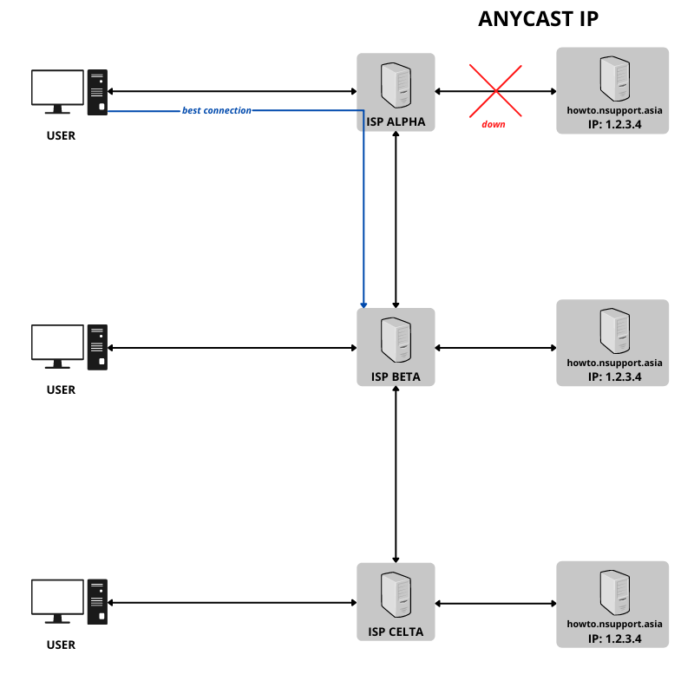
Với Anycast là một phương thức xác định địa chỉ và định tuyến mạng.
Anycast sẽ định tuyến lưu lượng tới trung tâm tốt nhất.
Tuy nhiên, mô hình chỉ áp dụng khi có một lượng lớn thiết bị phần cứng sẵn sàng.
Hình 6: Mô hình Anycast

Slide 17
Thanks!
Does anyone have any questions?
bkien1999@gmail.com
+84 869 397 417

